Slide 1
Raziskovalni projekt
Jean Monnet Module
Krepitev civilne iniciative za trajnostni razvoj v Evropi - Sustain4EU
Izr. prof. dr. Tea Golob

Slide 2
Modul Sustain4EU je učni program, ki želi okrepiti
zavedanje o izzivih s katerimi se sooča Evropska Unija in so vezani predvsem na posledice pomanjkanja odgovornega delovanja v družbenem in naravnem okolju;
vlogo državljanov EU-ja v blažitvi teh posledic in njihovem doprinosu k družbeni koheziji in okoljski trajnosti.

Slide 3
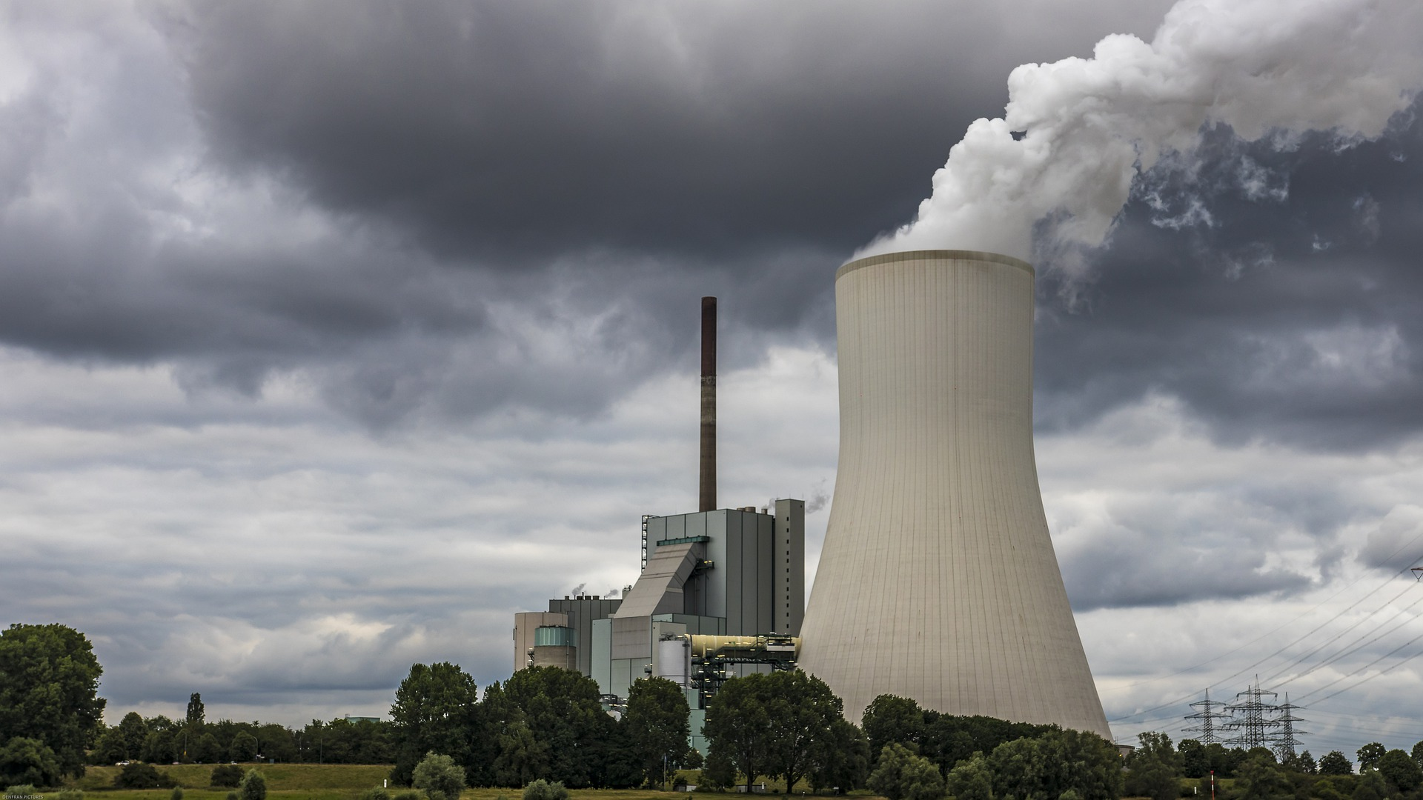
Tematski temelji modula so zgrajeni na prepoznavanju problemov vezanih na degradacijo družbenega okolja (neenakost, izključenost, revščina...), naravnega okolja (onesnaževanje, izguba biodiverzitete, gozda...) in posameznikov, ki se spopadajo z naraščajočimi osebnimi dveganji, ki so predvsem posledica individualizacije in karierne deziorientacije.

Slide 4
Kaj lahko storimo mi?
Prvi korak in velika stvar, ki jo lahko naredi vsak, je, da ni tiho ob nestrpnosti ali krivicah. Suzana Dewa
Najvišja vrednota ni življenje, ampak dobro življenje. Sokrat
Ni pomembno, v kakšnem okolju smo se rodili, temveč v kakšnega človeka bomo odrasli! Neznani avtor
„Stari, rasizem je butast. Sem črna, bela in Azijka. Ampak vseeno me imajo vsi radi.“Panda
Gradiva Šole človekovih pravic. Več na http://sola.amnesty.si (https://sola.amnesty.si/media/uploads/files/misli%20o%20%C4%8CP(1).pdf)

Slide 5
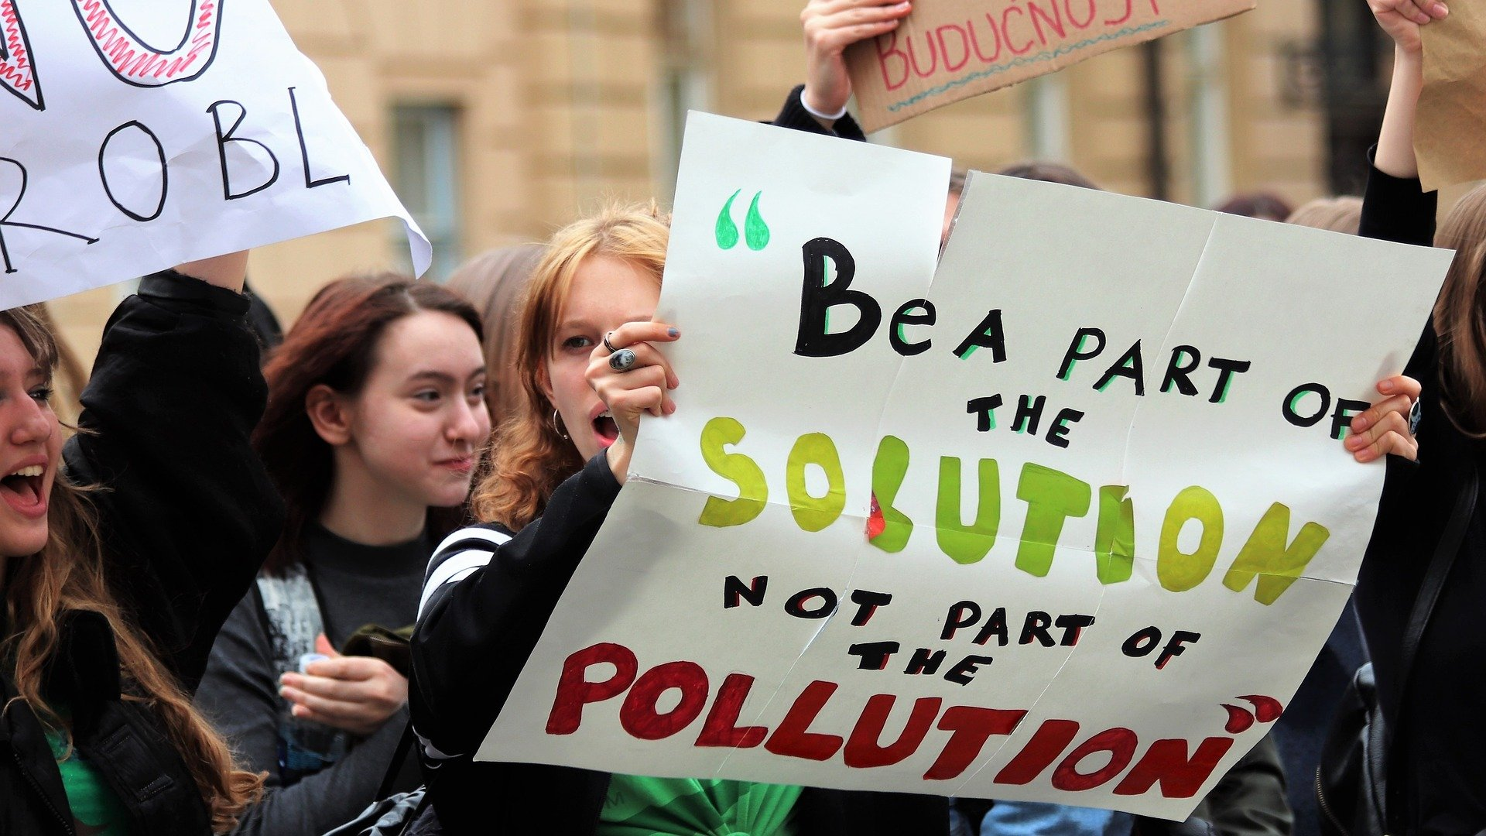
Upam, da bodo ljudje končno spoznali, da je le ena rasa –človeška rasa –in da ji pripadamo vsi. Margaret Atwood
Nihče se ne rodi s sovraštvom do druge osebe zaradi njene barve kože ali okolja, iz katerega izhaja, ali vere. Ljudje se morajo sovraštva naučiti –in če se lahko naučijo tega, se lahko naučijo tudi ljubiti. Nelson Mandela
Zdi se ti, da sanjač sem, a to vse je, kar imam. Ko se mi boš pridružil, svet bo eno, nihče samJohn Lennon/Milan Dekleva
Gradiva Šole človekovih pravic. Več na http://sola.amnesty.si (https://sola.amnesty.si/media/uploads/files/misli%20o%20%C4%8CP(1).pdf)

Slide 6
Že sam naslov modula v angleškem jeziku odraža namen aktivnosti – aktivirati trajnostno vedenje na individualni ravni, ki bo omogočilo trajnosten razvoj EU-ja, in sicer skozi:
Učenje: ponuditi najnovejše znanje, prosto dostopne učne materiale, rezultate raziskav ipd. na način, ki odraža ko-kreativno ustvarjanje znanja med akademsko sfero, deležniki in študenti
Delovanje: spodbujati akcijsko raziskovanje na temo trajnosti in EU državljanskih praks na način prenašanja teorije in znanja v prakso skozi študentske raziskovalne aktivnosti in s tem tudi pomovirati civilno vključenost
Povezovanje: ponuditi priložnosti za deljenje izkušenj in znanja med vsemi akterji na podlagi organizacije aktivnega družbenega sodelovanja na lokalni in transnacionalni evropski ravni.

Slide 7
Namen modula je obogatiti predavanja in celoten pedagoški proces z dodatnimi vsebinami, ki bi spodbudile odgovorno delovanje študentov in okrepile njihovo zavedanje o pomembnosti trajnostnega razvoja.
Ena od osrednjih zadolžitev študentov je raziskovalno delo, pri kateri morajo obravnavati konkreten problem v lokalnem, nacionalnem, ali evropskem okolju, ki zadeva večjo okoljsko, socialno in osebno odgovornost.

Slide 8
Ekipa Sustain4EU pri predmetu
Nosilka predmeta in vodja projekta: izr. prof. dr. Tea Golob
tea.golob@fuds.si
Asistentka pri predmetu in članica ekipe projekta: dr. Dušanka Novaković
dusanka.novakovic@fuds.si
Gostujoči predavatelj in član ekipe: prof.dr. Borut Rončević
borut.roncevic@fuds.si

Slide 9
Zadolžitve študentov pri predmetu:
I. Raziskovalno delo (60% ocene) Raziskovalni dnevnik
II. Delo na vajah (40 % ocene) Sprotno raziskovalno delo in pisanje poročila. Skupna obravnava EU strategij
III. Dodatni procenti - možnost izboljšanja ocene: Sprotno sodelovanje na predavanjih in vajah in/ali Prisotnost na zimskem taboru in konferenci

Slide 10
Raziskovalno delo
solidarnost in sodelovanje v sodobnem svetu, odgovorno delovanje v vsakdanjem življenju posameznikov in na makro ravni

Slide 11
Vprašanja, ki jih raziskava naslavlja v uvodu in skuša na njih odgovoriti skozi raziskovalno delo in raziskovalno refleksijo:
S kakšnimi tegobami se kot družba srečujemo?
Kakšni problemi so vezani na pomanjanje družbene solidarnosti in kohezije?
Kako doseči večjo enakost?
Kakšene probleme opažamo v naravnem okolju?
Kakšne probleme sem zaznal/a sam/a?
Kaj lahko stori posameznik?
Kakšna je vloga društev / države (mezo, mikro raven)?
Kakšna je vloga Evropske Unije pri preprečevanju težav in izboljšanju situacije

Slide 12
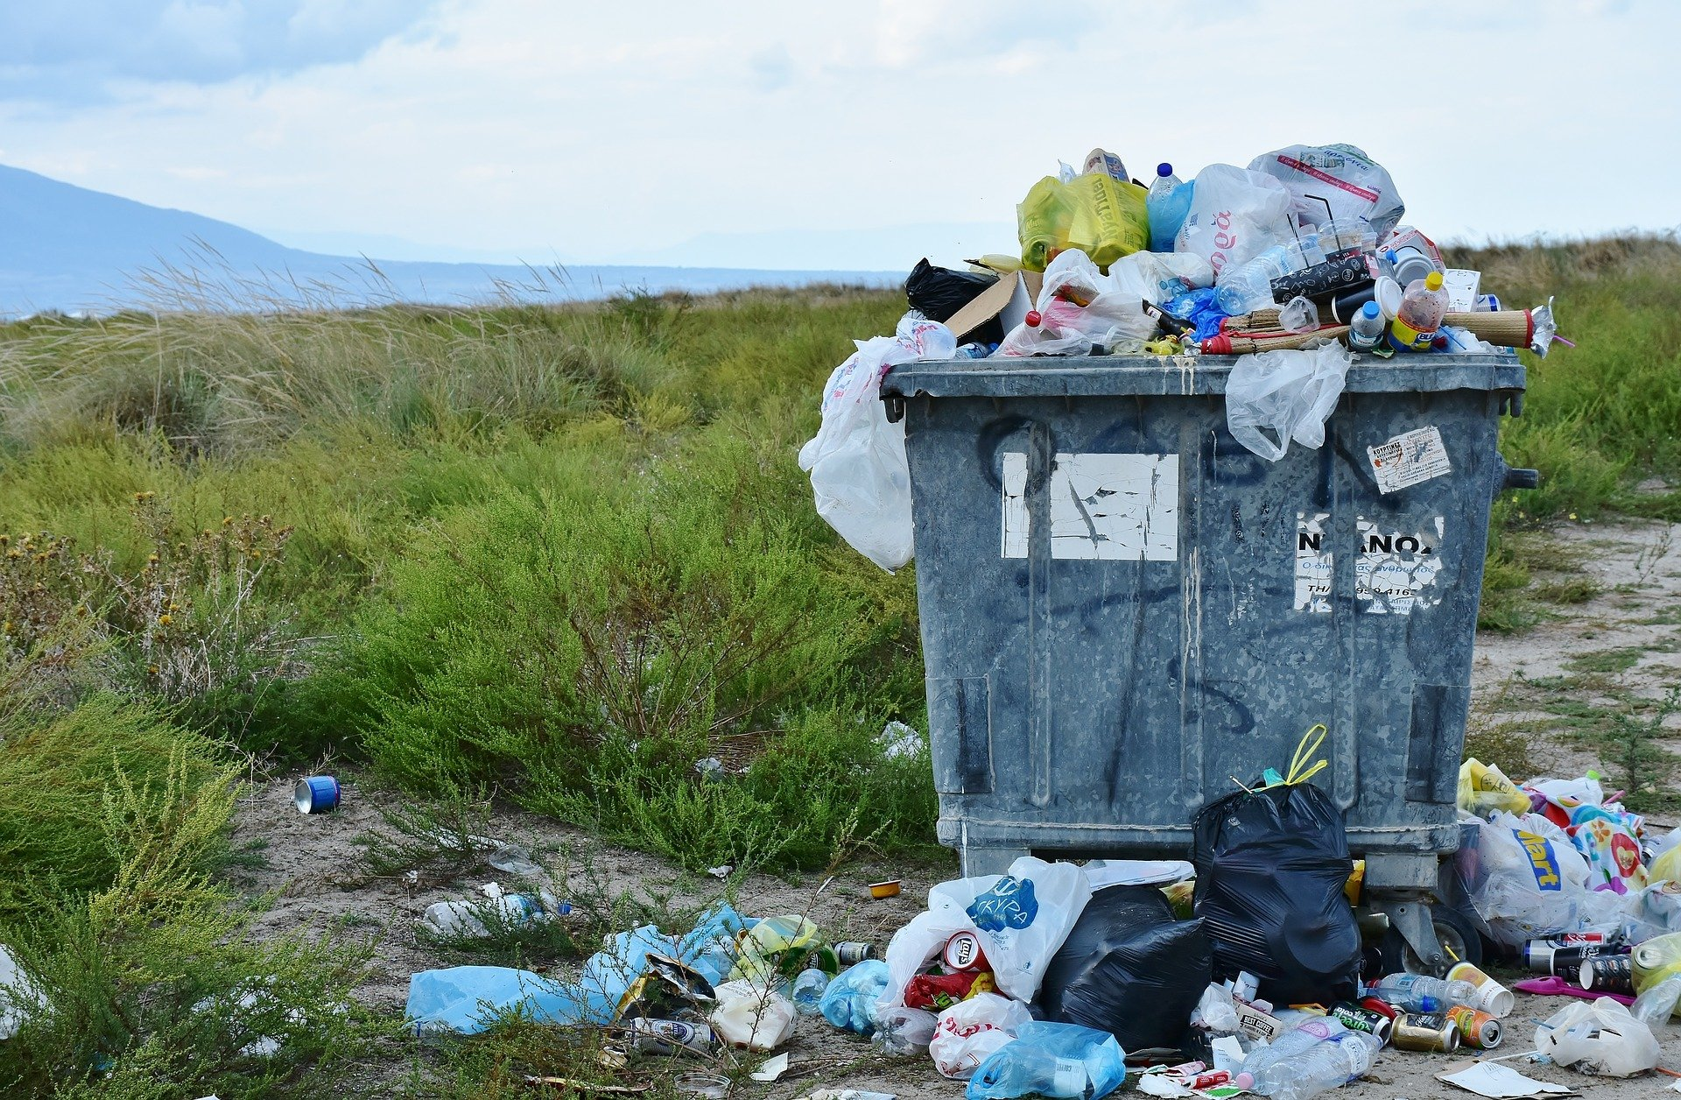
1. cilj: prepoznati problem v družbi, lahko na lokalni, nacionalni, EU, globalni ravni in ga povezati z izzivi skupnosti
možne problematike:
Problemi staranja prebivalstva
Problemi mladostnikov v odnosu z družino, vrstniki ipd
Neenakosti med spoloma
Revščina
Problemi nesprejemanja kulturne/etnične raznolikosti
Problemi brezdomstva
Osebne stiske posameznikov
Okoljska problematika, onesnaževanje
Alternativne oblike energetskih virov
Trajnostna proizvodnja hrane

Slide 13
2. cilj: raziskati širši kontekst problema - pregled literature in virov, obstoječih kvantitativnih in kvalitativnih podatkov
Na kaj želimo odgovoriti:
zakaj se pojavlja ta problem v družbi
širši družbeno-politični-ekonomski okvir
urejenost zakonodaje /mediji ipd.
specifike izbranega problema
prepoznati, kdo vse se s tem ukvarja na različnih družbenih ravneh (makro, mezo, mikro)

Slide 14
3. cilj: kakšna je vloga EU v tem / zakonodaja, priporočila, iniciative, organizacije ipd:
pregled naslednjih strategij in dokumentov ter jih povezati z obravnavanim problemom:
EU sustainable development Strategy
The 2030 Agenda for Sustainable Development and the SDGs
Investing in Sustainable Development: The European Union's Contribution
na kakšen način je izbrana tema obravnavana v dokumentih
kako se EU loteva te problematike na splošno
se da priporočila prenesti na lokalno raven

Slide 15
4. cilj: iskanje rešitev problema: raziskava na terenu, iskanje virov, intervjuji z deležniki, slikovno in fotografsko gradivo
najti organizacijo / osebo, ki posredno ali neposredno naslavlja ta problem s svojim delovanjem in se z njim povezati
povezava z deležnikom na intermediarni / mezo ravni
kakšna je vloga te organizacije (osebe), kako in zakaj delujejo
kako mi lahko pomagajo osvetliti to področje
kako lahko jaz pomagam njim
povezovanje je namenjeno temu, da se poglobi poznavanje problematike, omogoči dostop do relevanntih informacij in sogovornikov
portret organizacije oziroma osebe

Slide 16
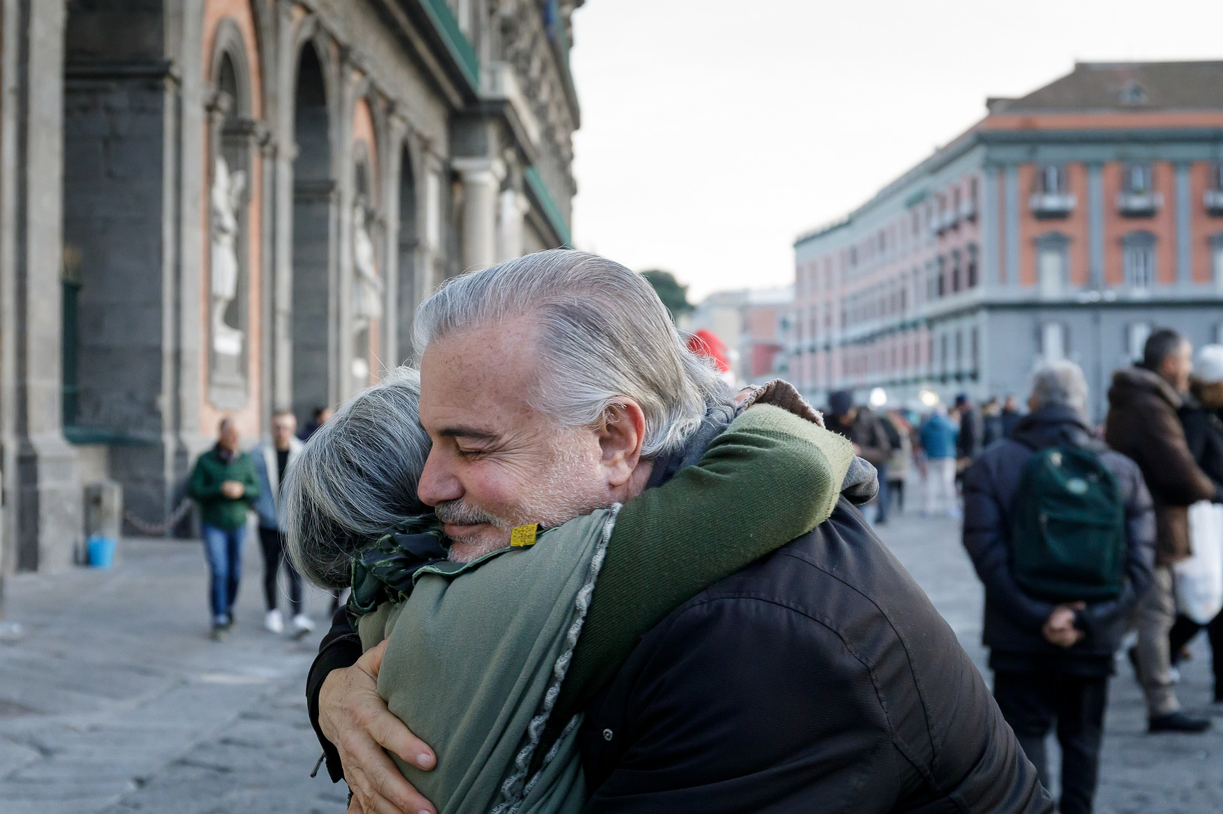
5. cilj: cilj pripraviti priporočila, poiskati ideje in načrti, kako izboljšati situacijo; kaj vse lahko z raziskavo dosežemo
Iskanje družbenih inovacij za večjo kohezivnost, enake možnosti in kvaliteto življenja vseh članov družbe
Doseganje solidarnosti, medsebojni povezanosti in pomoči
Okrepljena lokalna mreža povezav
Vzpostavljanje spoštovanja in medsebojnih povezav v večkulturnem okolju
Transnacionalne povezave in skupne pripadnosti
Civilna participacija in aktivno državljanstvo na EU ravni

Slide 17
Način raziskovalnega pristopa in zbiranja podatkov
Pristop: Akcijsko raziskovanje
Samo-reflektivno raziskovanje, zakaj počnemo kar počnemo in kako (Donald Schön (1983).
Sistematično zbiranje informacij, ki je namenjeno neposredni družbeni spremembi (Bogdan and Biklen 1992)

Slide 18
Način zbiranja podatkov in končni produkt raziskovanja
Raziskovalni dnevnik
Namen:
beležiti zgodovino našega raziskovalnega procesa
slediti razvoju naših raziskovalnih veščin in razumevanja
omogoča kontekst za našo refleksijo na raziskavo, kakšni so problem ipd.
omogoča pregled nad razvojem skozi čas
ponuja referenčne točke

Slide 19
Kaj zapisujemo:
odnos do raziskave, opis začetka raziskovalnega procesa, refleksija na vprašanja predstvaljena v uvodu
beleženje procesa: kaj se je zgodilo, opis dogodka, situacija, novega znanja
občutki, kako sem reagiral/a
evaluacija, kaj je dobro, kaj slabo
analiza, kaj naj naredim s temi informacijami, kaj je zame pomembno
akcija, ali iz tega sledi kakšno dejanje
podatke, ki smo jih pridobili z opazovanjem, intervjuji in neformalnimi pogovori…
dodatno gradivo, npr. Fotografije, pisma, videi, blogi
kontekstualne informacije o načinih in oblikah kako smo zbrali podatki
refleksije na naše raziskovalne metode
ideje, primeri in načrti za nadaljne raziskovanje
refleksija na vprašanja predstavljena v uvodu

Slide 20
Poleg zapisov znanstvene refleksije mora raziskovalni dnevnik pri predmetu obvezno še vsebovati:
Raziskovalni problem in vprašanja (cilj 1)
Pregled literature in virov (cilj 2)
Opis način reševanja problema in terensko delo (cilj 3, cilj 4)
Ugotovitve in priporočila (cilj 5)

Slide 21
Končni izdelek in ocenjevanje - I. Terenski dnevnik
60% končne ocene, ki vsebuje znanstveno refleksijo na raziskovalni proces. Lahko je razdeljen na različna poglavja, npr. 1.faza; 2. Faza; 3. faza (podrobna obravnava na predavanjih in vajah). Vsebuje naj vsaj 4-5poglavij (lahko tudi več):
Uvod in uvodna refleksija na raziskovalni proces in temo skupnosti + raziskovalna tema (cilj 1)
Refleksija na raziskovalni proces + pregled literature in virov skupaj z navedbo referenc (cilj 2)
Refleksija na raziskovalni proces + raziskovalni problem in vprašanje (cilj 1 + cilj 2)
Refleksija na raziskovalni proces + opis načina reševanja problema in terensko delo (cilj 3 + cilj 4)
Refleksija na zaključek raziskovalnega procesa + ugotovitve in priporočila (cilj 5)
Izbrana študentska dela bomo s soglasjem študentov objavili v publikaciji fakultete, možnost razstave v prostorih fakultete

Slide 22
Končni izdelek in ocenjevanje - III. Dodatne točke
za izboljšanje ocene in za tiste, ki želijo več:
Sprotno sodelovanje na predavanjih in vajah
Prisotnost na zimskem taboru in konferenci

Slide 23
Slikovno gradivo na ppt, kjer ni posebej navedeno: Pixabay

